Slide 1


CAPACITACIÓN TÉCNICA · OPERACIÓN · MO-CC1-02
1
Línea libre y seca
Barra falsa y sellado
2
Ancho y conicidad
Dejar la CC1 lista para arrancar: línea seca, molde al ancho, cabeza sellada y sistemas probados
3
Barra falsa a 650 mm
4
LOTO y sellado
16 h
60 h
7
24
5
Pruebas de sistemas
teoría (S-12)
OJT · 8 preparaciones
pasos críticos ★
meses de vigencia (TD-P07)
6
Lista firmada
Para: S-12 Operador de Púlpito de Colada · S-14 Ayudante de Colada · S-13 Operador de Plataforma · C-06
Fuente: manual MO-CC1-02 v0.1 (Borrador para validación) y FT-ACE-001 v0.3. Material de capacitación; no sustituye al manual.
1
Notes:
CÓMO EXPLICARLA: Objetivo del curso: Dejar la CC1 lista para arrancar: línea seca, molde al ancho, cabeza sellada y sistemas probados. Principio rector: Nadie mete manos al molde sin LOTO, y nada entra al molde si no está seco.
PUNTOS A CERRAR: Presentar a los participantes, el objetivo y la ruta de certificación (teoría → OJT → evaluación práctica).
[POR CONFIRMAR] Factor de contracción, modo inserción y velocidad de inserción con el OEM · Cantidad de chatarra, tipo de fibra y criterio de termopares BOP fallados

Slide 2





01 · OBJETIVOS DE APRENDIZAJE
Al terminar, la máquina queda seca, sellada y probada
Dejar la línea limpia y seca
POR QUÉ IMPORTA
Boquillas con ≤ 2 % tapadas por zona; línea soplada con aire 10–15 min; cero agua en molde y segmentos 1–3.
Sobre la cabeza de la barra falsa solidifica el primer acero de la secuencia. Una holgura abierta provoca fuga al arranque; una gota de agua, aceite u óxido provoca una explosión. Y si la barra falsa o la oscilación se mueven con manos en el molde, hay amputación.
Ajustar molde y posicionar la cabeza
Ancho ± 1 mm, conicidad 1.0–1.2 %/m; cabeza de barra falsa a ≈ 650 ± 10 mm bajo el borde.
Sellar con LOTO y material seco
LOTO antes de meter manos; holguras de 2–5 mm con fibra; 15–25 kg de chatarra seca en capa de 50–80 mm.
Nadie mete manos al molde sin LOTO, y nada entra al molde si no está seco.
Probar los sistemas críticos
Agua de molde ≥ 95 % nominal, agua de emergencia lista, oscilación, nivel y BOP sin fallas; C-06 firma.
Fuente: manual MO-CC1-02 v0.1 (Borrador para validación) y FT-ACE-001 v0.3. Material de capacitación; no sustituye al manual.
2
Notes:
CÓMO EXPLICARLA: Leer cada objetivo como una conducta observable que se evaluará en campo.
PUNTOS A CERRAR: Confirmar que cada participante sabe en qué rol ejecutará el proceso.

Slide 3
02 · ROLES Y RESPONSABILIDADES
S-12 opera, S-14 sella y C-06 firma el arranque
Rol | Qué hace en la preparación | RACI
C-06 Supervisor de Colada Continua | Verifica y firma la lista previa; autoriza el arranque | A
S-12 Operador de Púlpito de Colada | Desde la HMI: boquillas, ancho, inserción y pruebas de sistemas | R
S-14 Ayudante de Colada | Limpia y seca el molde, sella la cabeza, coloca la chatarra | R
S-13 Operador de Plataforma | Apoya la verificación del molde y los materiales de arranque | C
S-21 Instrumentista | Calibra el sensor de nivel y verifica termopares BOP | C
C-08 Ingeniero de Proceso de CC | Define ancho, conicidad y práctica de arranque por grado | C
S-19 / S-22 Mecánico / Hidráulico | Atienden fallas de segmentos, oscilación o hidráulica | I
Fuente: manual MO-CC1-02 v0.1 (Borrador para validación) y FT-ACE-001 v0.3. Material de capacitación; no sustituye al manual.
3
Notes:
CÓMO EXPLICARLA: R = ejecuta · A = dueño y responsable final · C = consultado · I = informado.
PUNTOS A CERRAR: Cada participante identifica su renglón y a quién escala.

Slide 4
03 · EL PROCESO
Sin lista previa firmada no hay arranque
Inspeccionar
Secar la línea
Ajustar molde
Insertar
Posicionar
LOTO y sellar
Probar sistemas
Firmar
Restos de acero, rodillos, boquillas
Aire 10–15 min; sin agua en segmentos 1–3
Ancho ± 1 mm; conicidad 1.0–1.2 %/m
3–5 m/min; a 2 m del molde 0.3 m/min
Cabeza a ≈ 650 ± 10 mm bajo el borde
Sin fugas; fibra y chatarra seca
Agua ≥ 95 %, emergencia, oscilación, BOP
C-06 revisa la lista previa al arranque
PRINCIPIO DEL PROCESO
Si falta un punto de la lista previa al arranque, se corrige y se vuelve a probar antes de firmar.
Nadie mete manos al molde sin LOTO, y nada entra al molde si no está seco.
Fuente: manual MO-CC1-02 v0.1 (Borrador para validación) y FT-ACE-001 v0.3. Material de capacitación; no sustituye al manual.
4
Notes:
CÓMO EXPLICARLA: Recorrer el flujo de izquierda a derecha; señalar las compuertas de decisión.
PUNTOS A CERRAR: Qué pasa si una condición previa no se cumple: no se avanza.

Slide 5
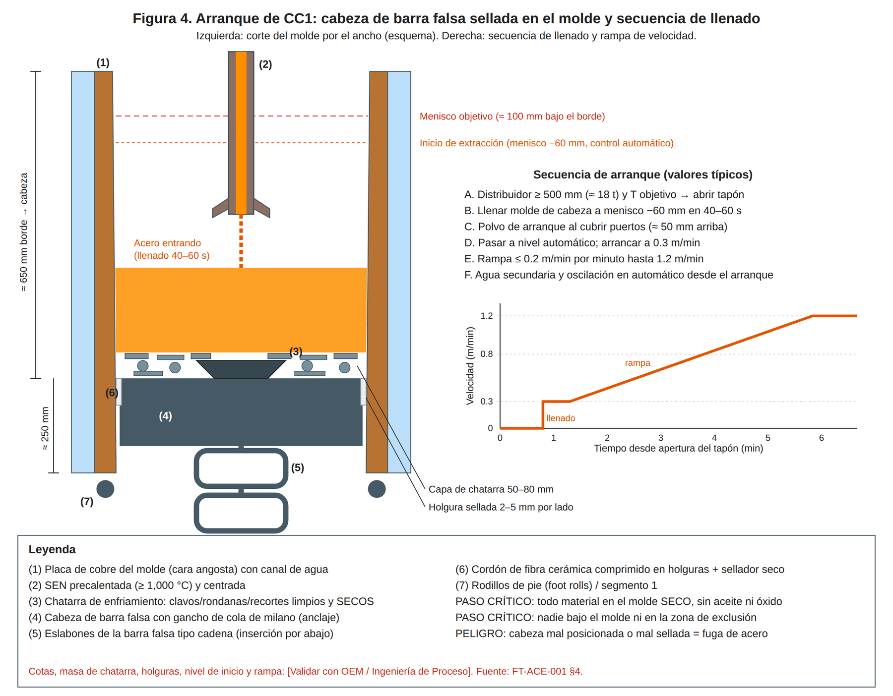
03 · EL PROCESO
La cabeza sellada y seca sostiene el primer acero
LECTURA
La cabeza queda a ≈ 650 mm del borde, con holgura sellada de 2–5 mm por lado.
La capa de chatarra de 50–80 mm enfría el primer acero sobre la cabeza.
El gancho de cola de milano une el acero a la barra falsa para extraerlo.
Fuente: manual MO-CC1-02 v0.1 (Borrador para validación) y FT-ACE-001 v0.3. Material de capacitación; no sustituye al manual. Figura: cc1-arranque-barra-falsa.svg.
5
Notes:
CÓMO EXPLICARLA: Usar la figura para ubicar cada componente en planta.
PUNTOS A CERRAR: Pedir a un participante que explique la figura con sus palabras.

Slide 6
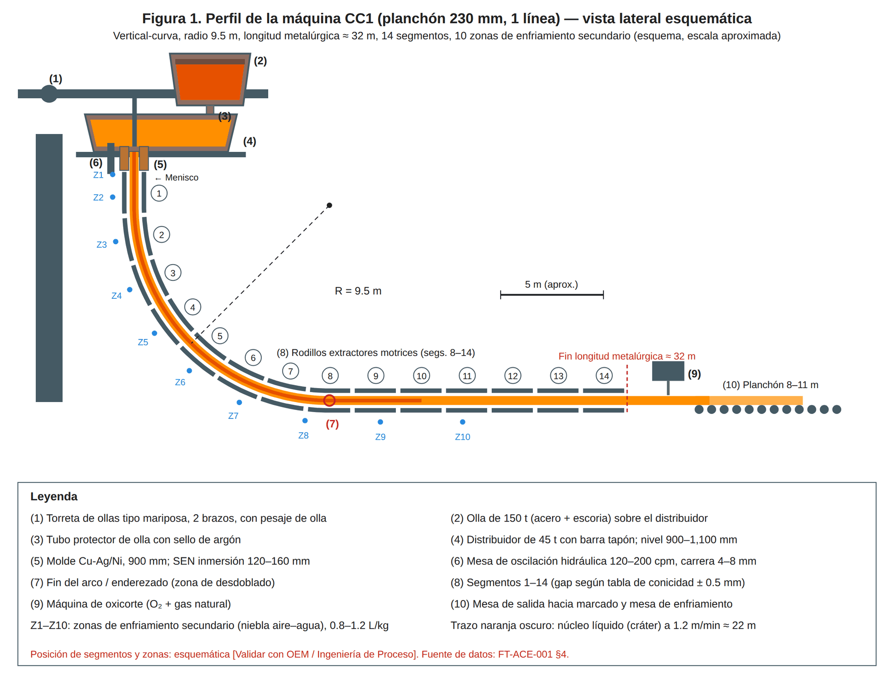
03 · EL PROCESO
La barra falsa entra por abajo y cruza 14 segmentos
LECTURA
La barra falsa tipo cadena se inserta por abajo a través de los 14 segmentos hasta el molde.
Restos de acero o un rodillo trabado se detectan como sobrecarga de motores al insertar.
Después del enderezado, la unidad de desconexión separa y guarda la barra falsa.
Fuente: manual MO-CC1-02 v0.1 (Borrador para validación) y FT-ACE-001 v0.3. Material de capacitación; no sustituye al manual. Figura: cc1-perfil-maquina.svg.
6
Notes:
CÓMO EXPLICARLA: Usar la figura para ubicar cada componente en planta.
PUNTOS A CERRAR: Pedir a un participante que explique la figura con sus palabras.

Slide 7
04 · EQUIPOS Y MAQUINARIA
Molde, agua y oscilación se prueban antes de arrancar
Equipo | Función | Especificación clave | Verificar antes
Barra falsa y cabeza | Sostiene y extrae el primer acero | Cadena; gancho de cola de milano | Sin fisuras, acero adherido ni aceite
Molde y caras angostas | Forma el planchón | 900–1,650 mm; conicidad 1.0–1.2 %/m | Sin grietas ni fugas de agua
Segmentos 1–14 | Guían y extraen | Gap según tabla ± 0.5 mm | Gap vigente; rodillos libres
Enfriamiento secundario | Enfría fuera del molde | 10 zonas aire–agua; 0.8–1.2 L/kg | ≤ 2 % boquillas tapadas por zona
Agua de molde y emergencia | Extrae calor; protege el molde | ≈ 4,200 / 450 L/min; emergencia ≤ 15 s | ★ Caudal ≥ 100 %; prueba ≤ 7 días
Oscilador hidráulico | Evita adherencia al molde | 120–200 cpm; carrera 4–8 mm | Prueba de frecuencia y carrera
Sensor de nivel y BOP | Nivel y detección de sticker | ± 3 mm; alarma ± 8 mm; 3 filas | Calibrado; todos con lectura
Fuente: manual MO-CC1-02 v0.1 (Borrador para validación) y FT-ACE-001 v0.3. Material de capacitación; no sustituye al manual.
7
Notes:
CÓMO EXPLICARLA: La columna resaltada es lo que se verifica ANTES de operar.
PUNTOS A CERRAR: Equipo que no pasa la verificación = no se opera; se reporta.

Slide 8
05 · PARÁMETROS DE OPERACIÓN
Ancho, posición y chatarra seca definen el sellado
Parámetro | Objetivo | Rango | Alarma | Acción
Ancho del molde (arriba) | Programa × ≈ 1.013 | ± 1 mm | > ± 2 mm | Reajustar caras angostas
Conicidad caras angostas | 1.1 %/m | 1.0–1.2 %/m | Fuera de rango | Recalibrar; avisar a C-08
Inserción de barra falsa | 3–5 m/min | Hasta 5 m/min | Arrastre o sobrecarga | Detener; revisar la línea
Posición de la cabeza | ≈ 650 mm bajo borde | ± 10 mm | > ± 10 mm | Reposicionar con tracking
Holgura cabeza–placa | 2–5 mm por lado | 2–5 mm | > 5 mm | Más fibra; > 10 mm ver ancho
Chatarra de enfriamiento | 20 kg | 15–25 kg | Mojada, oxidada o aceite | Retirar y reemplazar
Agua de molde (prueba) | 4,200 / 450 L/min | ≥ 95 % nominal | < 90 % | No arrancar; avisar a S-21
Oscilación (prueba) | Tabla; carrera 6 mm | ± 2 %; 4–8 mm | > ± 5 % o > ± 0.5 mm | Avisar a S-22
POR CONFIRMAR Factor de contracción, modo inserción, chatarra 15–25 kg, fibra cerámica y presión de aire: [Validar con OEM / Ingeniería de Proceso].
Fuente: manual MO-CC1-02 v0.1 (Borrador para validación) y FT-ACE-001 v0.3. Material de capacitación; no sustituye al manual.
8
Notes:
CÓMO EXPLICARLA: Leer cada renglón: objetivo, rango normal, alarma y la acción (columna resaltada).
PUNTOS A CERRAR: Ejercicio: dar un valor fuera de rango y pedir la acción correcta.
[POR CONFIRMAR] Factor de contracción, modo inserción, chatarra 15–25 kg, fibra cerámica y presión de aire: [Validar con OEM / Ingeniería de Proceso].

Slide 9




06 · SEGURIDAD
Atrapamiento y agua: los dos riesgos del sellado
★ LOTO antes de meter manos
EPP OBLIGATORIO
Bloquear barra falsa, segmentos, oscilación y ajuste de ancho; prueba de arranque sin movimiento (MS-ACE-02).
Casco, lentes y ropa FR
Botas con metatarsal y guantes de carnaza
Respirador P100 al manipular fibra cerámica
Arnés y línea de vida fuera de barandales
★ Todo seco y limpio
Molde, cabeza, chatarra y herramientas sin agua, aceite ni óxido; línea secada con aire; revisión con lámpara.
★ Cero fugas en el molde
Agua de molde a caudal nominal y 5 min de observación de placas y esquinas antes de sellar.
★ Cámara de rociado despejada
Nadie en la cámara ni bajo la plataforma durante la prueba de boquillas y la inserción.
Fuente: manual MO-CC1-02 v0.1 (Borrador para validación) y FT-ACE-001 v0.3. Material de capacitación; no sustituye al manual. Serie MS-ACE.
9
Notes:
CÓMO EXPLICARLA: Los controles con ★ son críticos: si fallan puede haber una fatalidad. Se evalúan en la certificación.
PUNTOS A CERRAR: Cualquier persona puede y debe detener el trabajo si un control crítico no está.

Slide 10

06 · SEGURIDAD
Cuatro accionamientos se bloquean antes de sellar
LECTURA
Barra falsa, segmentos, oscilación y ajuste de ancho quedan con candado.
Cada trabajador pone su candado personal en la caja grupal.
Cada dueño retira su propio candado al terminar el conteo.
Fuente: manual MO-CC1-02 v0.1 (Borrador para validación) y FT-ACE-001 v0.3. Material de capacitación; no sustituye al manual. Figura: ms-loto-puntos-cc.svg.
10
Notes:
CÓMO EXPLICARLA: Ubicar en la figura dónde está cada persona durante el proceso.
PUNTOS A CERRAR: Distancias y rutas de escape: preguntar a cada participante la suya.

Slide 11
07 · CALIDAD
Ancho, boquillas y gap deciden la calidad del planchón
Variable | Especificación | Cómo y cuándo | Si falla
Ancho y conicidad del molde | ± 1 mm; 1.0–1.2 %/m | Manual + HMI, cada arranque | Grietas de esquina; abultamiento
Boquillas de secundario | ≤ 2 % tapadas por zona | Prueba visual, cada arranque | Enfriamiento no uniforme, grietas
Gap de segmentos | Tabla ± 0.5 mm | Medidor de gap, plan MM-CC-02 | Grietas internas, segregación central
Sellado de la cabeza | Sin holguras abiertas | Visual, cada arranque | Fuga al arranque; cabeza defectuosa
Una boquilla tapada o un gap abierto no se ve en el arranque: aparece después como grieta o segregación.
Fuente: manual MO-CC1-02 v0.1 (Borrador para validación) y FT-ACE-001 v0.3. Material de capacitación; no sustituye al manual.
11
Notes:
CÓMO EXPLICARLA: Relacionar cada variable con el defecto que causa aguas abajo.
PUNTOS A CERRAR: Quién registra cada variable y dónde.

Slide 12
08 · PASO A PASO
Dieciséis pasos; siete no admiten error (1/3)
# | Paso | Cómo hacerlo y qué medir | Criterio | Rol
1 | Inspecciona y prueba boquillas | Recorre la línea; con nadie en la cámara activa las 10 zonas en prueba; cambia las tapadas | ≤ 2 % tapadas por zona | S-12 / S-14
★ 2 | Seca la línea | Corta el agua de rociadores; sopla con aire 10–15 min; revisa molde y rodillos superiores | Sin agua en segmentos 1–3 | S-14
3 | Ajusta ancho y conicidad | Carga el ancho del programa en HMI; mide arriba y abajo del molde con regla | ± 1 mm; 1.0–1.2 %/m | S-12 / S-14
4 | Inserta la barra falsa | Modo inserción [Validar con OEM]; avanza a 3–5 m/min; a 2 m del molde baja a 0.3 m/min | Sin sobrecarga | S-12
5 | Posiciona la cabeza | Detén la cabeza a ≈ 650 mm bajo el borde; confirma con regla | ± 10 mm | S-12 / S-14
★ 6 | Aplica LOTO | Bloquea barra falsa, segmentos, oscilación y ajuste de ancho; haz la prueba de arranque | Candados y sin movimiento | S-14 / S-12
★ 7 | Revisa fugas del molde | Agua de molde a caudal nominal; observa placas y esquinas 5 min con lámpara | Sin gotas ni humedad | S-14
Fuente: manual MO-CC1-02 v0.1 (Borrador para validación) y FT-ACE-001 v0.3. Material de capacitación; no sustituye al manual. ★ = paso crítico, se evalúa en la certificación.
12
Notes:
CÓMO EXPLICARLA: Leer cada paso y demostrar en campo o simulador los pasos ★ (renglones resaltados).
PUNTOS A CERRAR: Los pasos ★ no se omiten ni se cambian de orden.

Slide 13
08 · PASO A PASO
Dieciséis pasos; siete no admiten error (2/3)
# | Paso | Cómo hacerlo y qué medir | Criterio | Rol
8 | Limpia cabeza y molde | Retira polvo y restos con aire seco; nunca uses agua ni aceite | Limpio y seco | S-14
★ 9 | Sella las holguras | Comprime cordón de fibra cerámica en holguras de 2–5 mm y esquinas; cubre con sellador seco | Sin holguras visibles | S-14
★ 10 | Coloca la chatarra | 15–25 kg limpios y secos en capa uniforme de 50–80 mm; sin tapar el gancho en exceso | Uniforme y seca | S-14
11 | Cuenta y retira LOTO | Cuenta herramientas y personas; tapa de molde; cada dueño retira su candado y avisa al púlpito | Conteo completo | S-14 / S-12
12 | Prueba la oscilación | Arranca a la frecuencia y carrera de arranque; mide | ± 2 %; ± 0.5 mm | S-12
★ 13 | Prueba el agua de molde | Caudal nominal en las 4 caras; alarmas de caudal y ΔT activas | ≥ 95 % nominal | S-12
★ 14 | Verifica agua de emergencia | Nivel de torre; bombas diésel en automático; última prueba ≤ 7 días | Listo en HMI | S-12
Fuente: manual MO-CC1-02 v0.1 (Borrador para validación) y FT-ACE-001 v0.3. Material de capacitación; no sustituye al manual. ★ = paso crítico, se evalúa en la certificación.
13
Notes:
CÓMO EXPLICARLA: Leer cada paso y demostrar en campo o simulador los pasos ★ (renglones resaltados).
PUNTOS A CERRAR: Los pasos ★ no se omiten ni se cambian de orden.

Slide 14
08 · PASO A PASO
Dieciséis pasos; siete no admiten error (3/3)
# | Paso | Cómo hacerlo y qué medir | Criterio | Rol
15 | Verifica nivel, BOP y salida | Sensor calibrado y termopares con lectura; oxicorte y mesa libres; lanzas y pote de emergencia | Sin fallas; completo | S-12 / S-13
16 | Firma la lista previa | C-06 revisa los puntos de la lista previa al arranque y firma | Firma | C-06
Fuente: manual MO-CC1-02 v0.1 (Borrador para validación) y FT-ACE-001 v0.3. Material de capacitación; no sustituye al manual. ★ = paso crítico, se evalúa en la certificación.
14
Notes:
CÓMO EXPLICARLA: Leer cada paso y demostrar en campo o simulador los pasos ★ (renglones resaltados).
PUNTOS A CERRAR: Los pasos ★ no se omiten ni se cambian de orden.

Slide 15
09 · CONDICIONES ANORMALES
Gotas de agua en el molde: la máquina no arranca
Síntoma | Acción inmediata | Avisar a
Sobrecarga de motores al insertar | Detén; inspecciona con LOTO; no fuerces | C-06, S-19
Cabeza no llega a la posición | Posiciona manual a baja velocidad; recalibra el tracking | S-12, S-21
Gotas de agua en placas del molde | No arrancar; atender con MM-CC-01 | C-06, C-11
Holgura cabeza–placa > 10 mm | Revisa el ancho; cambia la cabeza si aplica | C-06, C-08
Chatarra mojada u oxidada | Reemplázala con material seco del almacén cubierto | C-06
Agua de emergencia vencida o falla | No arrancar hasta probar (MM-CC-03) | C-06, C-12
Termopares BOP fallados | Reparar o C-08 autoriza con restricción de velocidad [Validar con OEM] | S-21, C-08
Sensor de nivel inestable | Recalibra; sin nivel automático no se arranca | S-21
Fuente: manual MO-CC1-02 v0.1 (Borrador para validación) y FT-ACE-001 v0.3. Material de capacitación; no sustituye al manual. Serie MS-ACE-09 para emergencias.
15
Notes:
CÓMO EXPLICARLA: Practicar cada renglón como simulacro de mesa: síntoma → acción → a quién avisar.
PUNTOS A CERRAR: Nadie improvisa: si no está aquí, se detiene y se escala al supervisor.

Slide 16
10 · COMPETENCIA Y CERTIFICACIÓN
Certificación nivel U: demostrar, no asistir
I
Introducción y Conocimiento
L
Aprendizaje y Práctica Supervisada
U
Ejecución Autónoma y Habilitada
O
Dominio, Optimización e Instrucción
PASOS ★ QUE SE EVALÚAN
Seca la línea y confirma cero agua en molde y segmentos 1–3
Aplica LOTO a barra falsa, segmentos, oscilación y ancho; hace la prueba de arranque
Revisa fugas del molde con agua a caudal nominal
Sella holguras sin dejar pasos y coloca chatarra seca de 15–25 kg
Confirma agua de molde ≥ 95 % y agua de emergencia lista
Rol | ILUO | Teoría | OJT supervisado | Vigencia
S-12 Operador de Púlpito | U | 16 h | 60 h / 8 preparaciones | 24 meses
S-14 Ayudante de Colada | U | 12 h | 40 h / 8 sellados | 24 meses
C-06 Supervisor de CC | O (evaluador) | 8 h + evaluador | — | 24 meses
Fuente: manual MO-CC1-02 v0.1 (Borrador para validación) y FT-ACE-001 v0.3. Material de capacitación; no sustituye al manual. TD-P07. ILUO: I Introducción · L Práctica supervisada · U Ejecución autónoma · O Dominio e instrucción.
16
Notes:
CÓMO EXPLICARLA: Nivel requerido: U (Ejecución Autónoma y Habilitada). La evaluación es práctica, ante evaluador certificado, sobre los pasos ★.
PUNTOS A CERRAR: Quien no demuestra todos los pasos ★ queda "aún no competente" y repite OJT dirigido.

Slide 17
10 · COMPETENCIA Y CERTIFICACIÓN
De la teoría a la certificación en seis pasos
1
2
3
4
5
6
Teoría
Autoevaluación
OJT supervisado
Evaluación práctica ★
Registro IMaS y DC-3/SIRCE
Recertificación
16 h
≥ 80 %
60 h / 8 preparaciones
100 % pasos ★
≤ 10 días hábiles
24 meses
REGLAS DE LA CERTIFICACIÓN
La certificación vale solo para el proceso y el rol evaluados; se suspende tras un incidente grave hasta reevaluar.
El trabajador con experiencia puede solicitar la evaluación directa como examen de suficiencia (LFT art. 153-U).
Sin certificación vigente no se ejecuta la tarea crítica: el permiso de trabajo lo bloquea.
Fuente: manual MO-CC1-02 v0.1 (Borrador para validación) y FT-ACE-001 v0.3. Material de capacitación; no sustituye al manual. Registro de competencia en IMaS; constancia DC-3/SIRCE (obligación STPS).
17
Notes:
CÓMO EXPLICARLA: Explicar la ruta completa y los tiempos.
PUNTOS A CERRAR: Aclarar que la evaluación no es sanción: es la evidencia de que la persona puede trabajar segura.

Slide 18

10 · AUTOEVALUACIÓN
Autoevaluación: cinco preguntas antes del OJT
PREGUNTA 1
PREGUNTA 2
PREGUNTA 3
¿A qué distancia bajo el borde del molde queda la cabeza de la barra falsa?
¿Cuánta chatarra de enfriamiento se coloca sobre la cabeza?
Ves gotas de agua en las placas del molde. ¿Qué haces?
a) ≈ 250 mm
b) ≈ 650 mm
c) ≈ 900 mm
a) 5–10 kg
b) 15–25 kg
c) 40–60 kg
a) Secar con aire y arrancar
b) No arrancar y avisar a C-06
c) Tapar con fibra cerámica
PREGUNTA 4
PREGUNTA 5
CRITERIO
¿Qué caudal mínimo de agua de molde se exige en la prueba antes de arrancar?
¿Quién retira cada candado del LOTO al terminar el sellado?
Mínimo 4 de 5 correctas
a) ≥ 80 % nominal
b) ≥ 90 % nominal
c) ≥ 95 % nominal
a) El supervisor
b) Su propio dueño
c) El operador de púlpito
Con 4 o más pasas al OJT supervisado. Con menos, repasa el manual con tu instructor y repite la autoevaluación.
Fuente: manual MO-CC1-02 v0.1 (Borrador para validación) y FT-ACE-001 v0.3. Material de capacitación; no sustituye al manual. Respuestas en las notas del orador.
18
Notes:
RESPUESTAS:
1) b) ≈ 650 mm — ≈ 650 mm ± 10 mm, confirmada con regla; si está fuera se reposiciona con el tracking.
2) b) 15–25 kg — 15–25 kg limpios y secos, en capa uniforme de 50–80 mm. Mojada, oxidada o con aceite se reemplaza.
3) b) No arrancar y avisar a C-06 — Una fuga en el molde es riesgo de explosión al arrancar: no se arranca y se atiende con MM-CC-01.
4) c) ≥ 95 % nominal — ≥ 95 % del nominal; con menos de 90 % no se arranca y se avisa a S-21.
5) b) Su propio dueño — Cada dueño retira su candado, después del conteo de personas y herramientas fuera del molde.
CÓMO EXPLICARLA: dar 5 minutos; revisar en grupo. PUNTOS A CERRAR: mínimo 4 de 5 correctas para pasar a OJT.

Slide 19
11 · CIERRE
Reglas del sellado que no se negocian
1
Sin LOTO no hay manos en el molde
2
Agua en el molde = no se arranca
Barra falsa, segmentos, oscilación y ancho bloqueados y probados.
Humedad, aceite u óxido + acero líquido = explosión (MS-ACE-03).
3
Sin agua de emergencia no se arranca
4
Sin lista firmada no hay arranque
Torre con nivel, diésel en automático; arranque semanal y prueba de cambio mensual vigentes.
C-06 revisa todos los puntos y firma la lista previa.
Siguiente paso: OJT supervisado y evaluación práctica (TD-P07); registro en IMaS y DC-3/SIRCE. Validación: visto bueno técnica, seguridad, laboral, diseño instruccional.
19
Notes:
CÓMO EXPLICARLA: Cerrar con las reglas que no se negocian; cada participante repite la regla más importante para su rol.
PUNTOS A CERRAR: Agendar OJT con el supervisor y el evaluador.
[POR CONFIRMAR] Factor de contracción, modo inserción y velocidad de inserción con el OEM · Cantidad de chatarra, tipo de fibra y criterio de termopares BOP fallados

